Slide 1
Grafuri Hamiltoniene

Slide 2
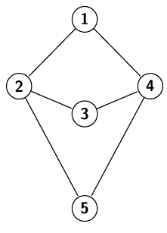
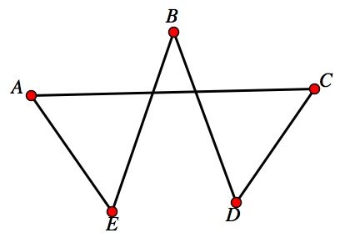
Definiții
Un ciclu hamiltonian este un ciclu care conține toate nodurile grafului.
Un graf este hamiltonian dacă admite un ciclu hamiltonian.

Slide 3
Definiții
Un ciclu hamiltonian este un ciclu care conține toate nodurile grafului.
Un graf este hamiltonian dacă admite un ciclu hamiltonian.
Ciclu hamiltonian ACDBEA
Nu avem ciclu hamiltonian

Slide 4
Istorie
Ciclul Hamiltonian a fost numit după Sir William Rowan Hamilton, care în 1856-1857, a inventat un joc, care cerea găsirea unui ciclu Hamiltonian.
Jocul a fost numit ”jocul Icosian” și cerea găsirea unui ciclu Hamiltonian într-un dodecaedru.

Slide 5
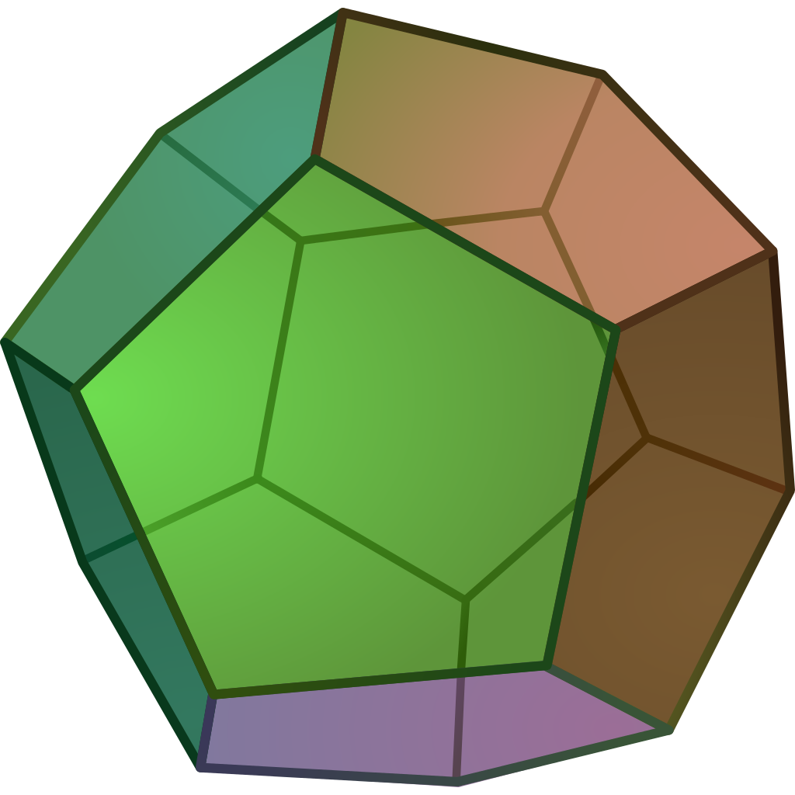
Jocul icosian
1856 - Hamilton - ”voiaj în jurul lumii”
Există un traseu închis pe muchiile dodecaedrului care să treacă prin fiecare vârf o singură dată?
https://ro.wikipedia.org/wiki/Dodecaedru

Slide 6
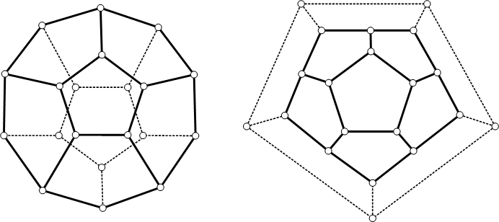
Jocul icosian

Slide 7
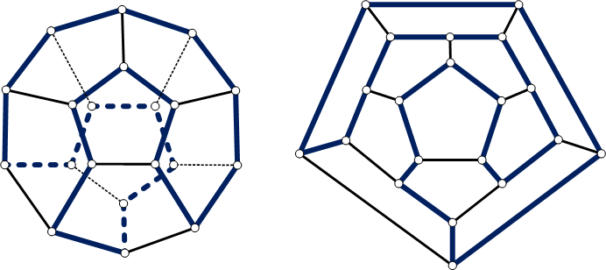
Jocul icosian

Slide 8
Jocul icosian
Ciclu hamiltonian - trece o singură dată prin toate vârfurile
Graf hamiltonian
Problema comis-voiajorului - problema NP
P = NP ???

Slide 9
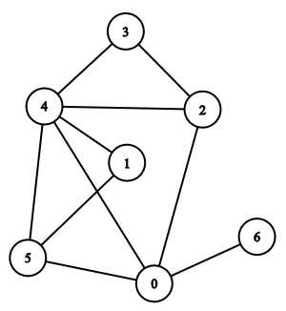
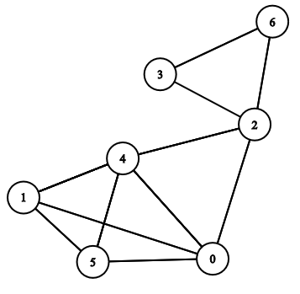
Graf Hamiltonian
Care dintre următoarele grafuri este hamiltonian?

Slide 10
Graf Hamiltonian
Care dintre următoarele grafuri este hamiltonian?
Niciunul! De ce?

Slide 11
Graf Hamiltonian
Care dintre următoarele grafuri este hamiltonian?
Proprietate (condiție necesară):
Grafurile hamiltoniene sunt biconexe (nu au noduri critice)!
Opusul nu este valabil:
Nu toate grafurile biconexe sunt hamiltoniene:

Slide 12
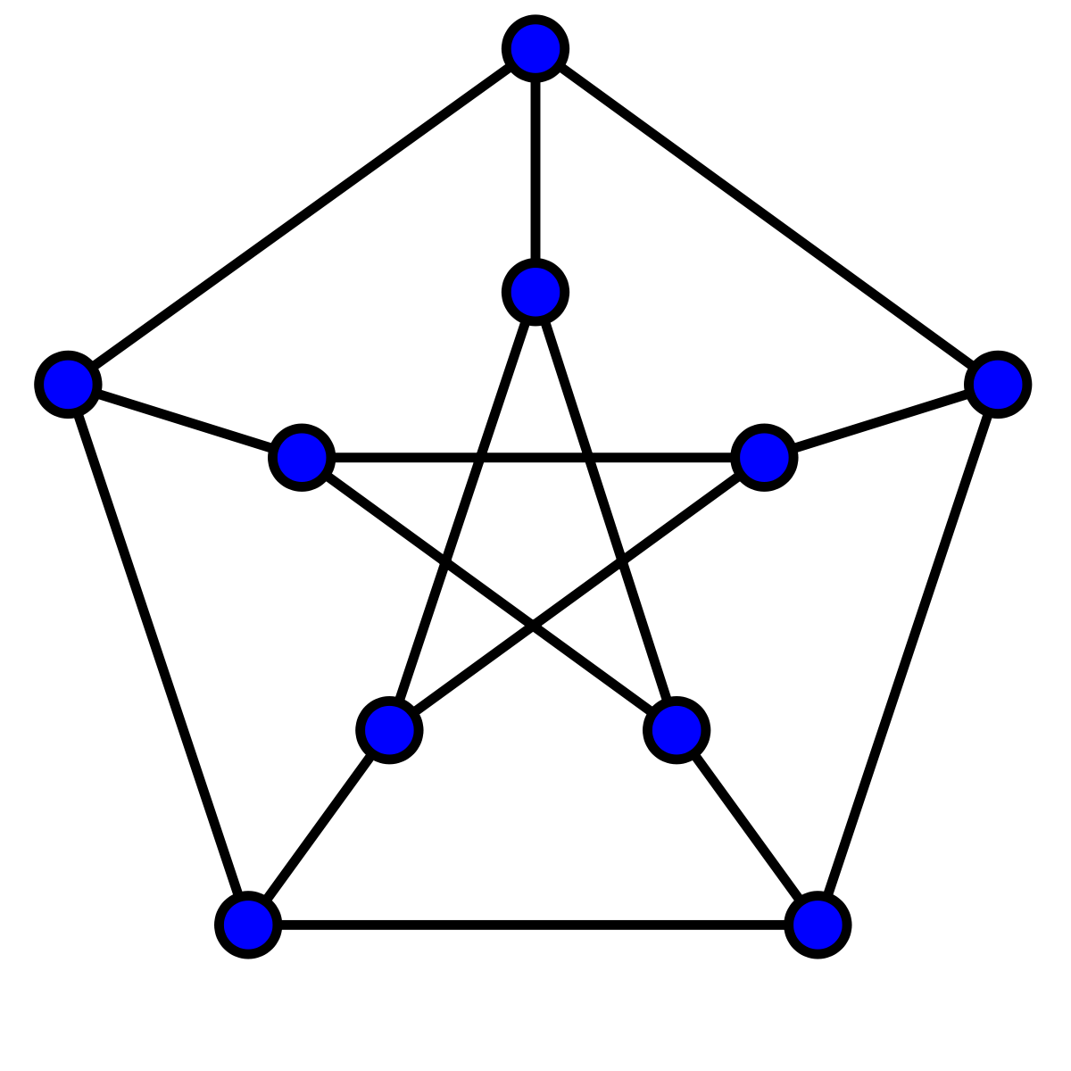
Graf Hamiltonian
Care dintre următoarele grafuri este hamiltonian?
Proprietate (condiție necesară):
Grafurile hamiltoniene sunt biconexe (nu au noduri critice)!
Opusul nu este valabil:
Nu toate grafurile biconexe sunt hamiltoniene:
Petersen graph

Slide 13
Grafuri Euleriene
Condiție necesară și suficientă?

Slide 14
Grafuri Euleriene
Condiție necesară și suficientă?
DA, fiecare nod trebuie să aibă grad par (și graful să fie conex, exceptând nodurile izolate).

Slide 15
Grafuri Hamiltoniene
Condiții suficiente:
Teorema lui Dirac
Teorema lui Ore
Teorema lui Chvatal și Erdos
Teorema lui Goodman și Hedetniemi
Teorema lui Duffus, Gould și Jacobson, 1981 (similară cu Goodman)

Slide 16
Teorema lui Dirac
Teoremă:
Fie G un graf cu ordinul n ≥ 3.
Dacă δ(G) ≥ n / 2, atunci G este hamiltonian.

Slide 17
Teorema lui Dirac - Demonstrație
Alegem un nod x₁ la întâmplare (nu contează ce nod, pentru că, dacă există un ciclu hamiltonian, el poate începe în orice nod).

Slide 18
Teorema lui Dirac - Demonstrație
Alegem un nod x₁ la întâmplare (nu contează ce nod, pentru că, dacă există un ciclu hamiltonian, el poate începe în orice nod).
Creăm un lanț cât mai lung, plecând din x₁, obținând x₁...x_{k}.
Dacă k == n → am obținut lanț hamiltonian
Dacă avem lanțul x₁...x_{k} și toți vecinii lui x_{k} au fost deja vizitați, putem extinde astfel:

Slide 19
Teorema lui Dirac - Demonstrație
Alegem un nod x₁ la întâmplare (nu contează ce nod, pentru că, dacă există un ciclu hamiltonian, el poate începe în orice nod).
Creem un lanț cât mai lung, plecând din x₁, obținând x₁...x_{k}.
Dacă k == n → am obținut lanț hamiltonian
Dacă avem lanțul x₁...x_{k} și toți vecinii lui x_{k} au fost deja vizitați, putem extinde astfel:
Observăm că k ≥ n / 2, pentru că fiecare nod are cel puțin n / 2 vecini
Există cel puțin n / 2 noduri i, astfel încât încă avem muchie x_{i}x_{k}
Există cel puțin n / 2 noduri i, astfel încât încă avem muchie x₀x_{i+1}
Din principiul cutiilor al lui Diriclet, există un i astfel încât încă avem și muchie x₀x_{i+1}, și muchie x_{i}x_{k}

Slide 20
Teorema lui Dirac - Demonstrație
Alegem un nod x₁ la întâmplare (nu contează ce nod, pentru că, dacă există un ciclu hamiltonian, el poate începe în orice nod).
Creem un lanț cât mai lung, plecând din x₁, obținând x₁...x_{k}.
Dacă k == n → am obținut lanț hamiltonian
Dacă avem lanțul x₁...x_{k} și toți vecinii lui x_{k} au fost deja vizitați, putem extinde astfel:
Observăm că k ≥ n / 2, pentru că fiecare nod are cel puțin n / 2 vecini
Există cel puțin n / 2 noduri i, astfel încât încă avem muchie x_{i}x_{k}
Există cel puțin n / 2 noduri i, astfel încât încă avem muchie x₀x_{i+1}
Din principiul cutiilor al lui Diriclet, există un i astfel încât încă avem și muchie x₀x_{i+1}, și muchie x_{i}x_{k}
Prin urmare, obținem ciclul x₀...x_{i}x_{k}x_{k-1}...x_{i+1}x₀. De asemenea, x_{k+1} va fi conectat cu unul din aceste noduri (x_{l}), deci putem obține un nou lanț, permutând ciclul, astfel încât să se termine în x_{l} și adăugăm pe x_{k+1} după
x(i+1)
x(k)
x(0)
P
x(i)

Slide 21
Teorema lui Dirac - Demonstrație
Obținem, prin pași repetați, un șir x₁...x_{n}
Dacă avem muchie x₁x_{n}, atunci avem ciclu hamiltonian
Dacă nu avem această muchie, folosim același principiu de mai sus și formăm ciclul x₁...x_{i}x_{n}x_{n-1}...x_{i+1}x₁
x(i+1)
x(k)
x(0)
P
x(i)

Slide 22
Teorema lui Ore
Teoremă:
Fie G un graf cu ordinul n ≥ 3.
Dacă avem, pentru oricare pereche de noduri neadiacente deg(x) + deg(y) ≥ n, atunci graful este hamiltonian.
https://www.infoarena.ro/ciclu-hamiltonian-in-graf-dens

Slide 23
Condiții suficiente
Teorema lui Dirac:
Fie G un graf cu ordinul n ≥ 3. Dacă δ(G) ≥ n / 2, atunci G este hamiltonian.
Teorema lui Ore:
Fie G un graf cu ordinul n ≥ 3. Dacă avem, pentru oricare pereche de noduri neadiacente deg(x) + deg(y) ≥ n, atunci graful este hamiltonian.
Care teoremă este mai puternică?

Slide 24
Condiții suficiente
Teorema lui Dirac:
Fie G un graf cu ordinul n ≥ 3. Dacă δ(G) ≥ n / 2, atunci G este hamiltonian.
Teorema lui Ore:
Fie G un graf cu ordinul n ≥ 3. Dacă avem, pentru oricare pereche de noduri neadiacente deg(x) + deg(y) ≥ n, atunci graful este hamiltonian.
Care teoremă este mai puternică?
Teorema lui Ore! Teorema lui Dirac este un caz particular al teoremei lui Ore, pentru că, dacă orice nod are gradul ≥ n / 2, atunci orice pereche de noduri are suma gradelor ≥ n.

Slide 25
Definiții ajutătoare
Conectivitatea K(G) unui graf G este mărimea minimă a unei tăieturi a lui G.
Cum o calculăm?

Slide 26
Definiții ajutătoare
Conectivitatea K(G) unui graf G este mărimea minimă a unei tăieturi a lui G.
Cum o calculăm? → Flux maxim = tăietură minimă

Slide 27
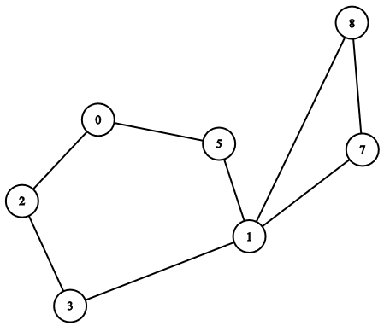
Definiții ajutătoare
Conectivitatea K(G) unui graf G este mărimea minimă a unei tăieturi a lui G.
O mulțime de noduri a unui graf G este independentă dacă nu conține noduri adiacente.
Numărul de independență α(G) al unui graf G este mărimea celei mai mari mulțimi independente a lui G.

Slide 28
Definiții ajutătoare
Conectivitatea K(G) unui graf G este mărimea minimă a unei tăieturi a lui G.
O mulțime de noduri a unui graf G este independentă dacă nu conține noduri adiacente.
Numărul de independență α(G) al unui graf G este mărimea celei mai mari mulțimi independente a lui G.
3 (una din soluții este {0, 3, 8})

Slide 29
Teorema lui Chvatal și Erdos
Teoremă:
Fie G un graf conectat cu ordinul n ≥ 3, conectivitatea K(G) și numărul de independență α(G).
Dacă K(G) ≥ α(G), atunci G este hamiltonian.

Slide 30
Teorema lui Goodman și Hedetniemi
Teoremă:
Dacă G este un graf 2-conectat și liber de {K_{1,3}, Z₁}, atunci G este hamiltonian.
K_{1,3}
Z₁

Slide 31

Ciclu Hamiltonian
Cum găsim un ciclu hamiltonian?

Slide 32

Ciclu Hamiltonian
Cum găsim un ciclu hamiltonian?
Nu este cunoscut un algoritm polinomial pentru a rezolva această problemă.

Slide 33
Ciclu Hamiltonian
Cum găsim un ciclu hamiltonian?
Nu este cunoscut un algoritm polinomial pentru a rezolva această problemă.
O primă soluție este să încercăm toate permutările și să verificăm, pentru fiecare în parte, dacă este o soluție validă.

Slide 34
Ciclu Hamiltonian
Cum găsim un ciclu hamiltonian?
Nu este cunoscut un algoritm polinomial pentru a rezolva această problemă.
O primă soluție este să încercăm toate permutările și să verificăm, pentru fiecare în parte, dacă este o soluție validă.
Complexitate?

Slide 35
Ciclu Hamiltonian
Cum găsim un ciclu hamiltonian?
Nu este cunoscut un algoritm polinomial pentru a rezolva această problemă.
O primă soluție este să încercăm toate permutările și să verificăm, pentru fiecare în parte, dacă este o soluție validă.
Complexitate? O(n! * n)

Slide 36
Ciclu Hamiltonian
1 4 5 2 3
1 2 4 5 3
1 5 4 2 3
1 2 5 4 3
2
1
3
???
5
4

Slide 37
Ciclu Hamiltonian
O a doua soluție este să folosim un algoritm exponențial mai eficient:
Vom considera matricea C, având următoarea semnificație:
C[j][k] = costul minim al unui lanț care începe în nodul 1, se termină în nodul k și conține toate nodurile identificate cu 1 în configurația binară a lui j exact o singură dată.
De exemplu: pentru graful din enunț, starea caracterizată de tripletul (23, 0) va avea valoarea 7 și va reprezenta costul minim al unui lanț care începe în nodul 1, se termină în nodul 0 și conține exact o singură dată nodurile {0, 1, 2, 4}, deoarece 23 = (10111)₂ (ordinea biților este considerată cea inversă scrierii în baza 2).
Soluția are complexitatea O(2^{n} * n)

